Slide 1
DIAPORAMA
Quelques repères géographiques
Support réalisé par le DisCRI dans le cadre de la séquence formative n°22 des AOC
Octobre 2020

Slide 2
La Belgique dans le monde
Belgique
https://commons.wikimedia.org/wiki/File:Gall%E2%80%93Peters_projection_SW.jpg

Slide 3
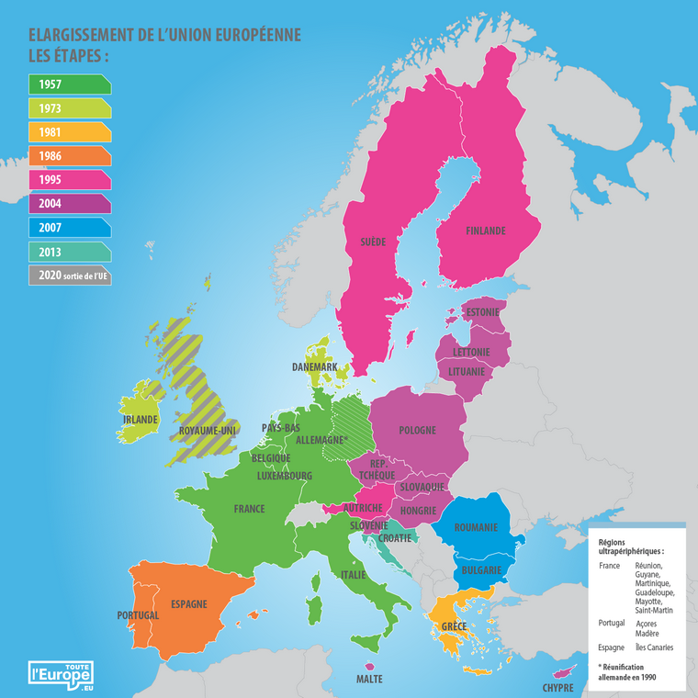
La Belgique dans l’Europe des 27 pays

Slide 4
La Belgique

Slide 5
Les 3 Régions
Région flamande
Région de Bruxelles - Capitale
Région flamande
Région de Bruxelles-Capitale
Région wallonne
Région wallonne
IGN, Bruxelles – 2001 - http://www.federation-wallonie-bruxelles.be/index.php?id=portail_geographie

Slide 6
Carte des principales villes
https://www.meteobelgique.be/article/articles-et-dossier/le-climat/157-cartes-du-climat-de-la-belgique-complements-dinformations

